Slide 1
Создание аудиоспектакля фарфор
Состав группы:
Максюта Юрий – руководитель.
Никита Шевченко – участник.

Slide 2
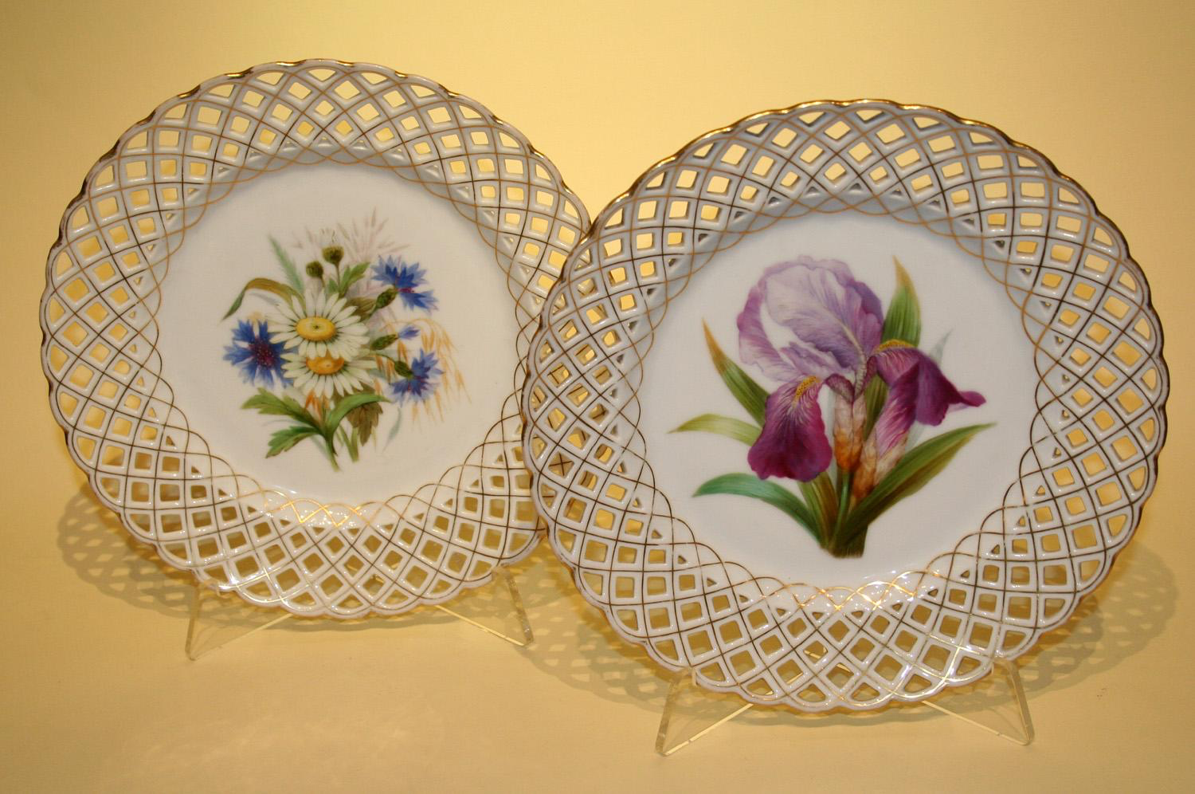
Создание аудиоспектакля фарфор
Проблема проекта:
Как правило, есть небольшое количество небумажных источников информации, для решения этой проблемы мы создадим аудио спектакль простой для восприятия с интересной и полезной информацией, как альтернатива бумажным источникам.
Мейсенский фарфор

Slide 3
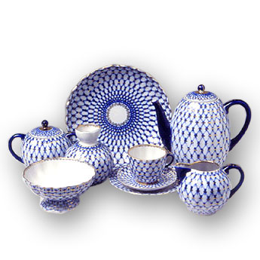
Цель проекта.
Цель проекта:
Создать аудиоспектакль, в котором содержится интересная и познавательная информация, расширяющая представления учеников о фарфоре.
Фарфор с Императорского завода в Санкт-Петербурге

Slide 4
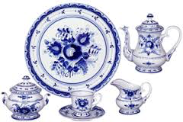
Задачи проекта
Задачи проекта:
Найти информацию для сценария аудиоспектакля.
Создать сценарий к аудио-спектаклю и сам аудиоспектакль.
Создание анкеты для тестирования, проведение тестирования и анализ его результатов.
Гжельский фарфор

Slide 5
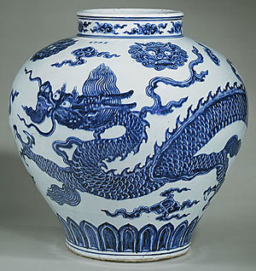
Продукт
Наши продукты – это сценарий и аудиоспектакль, который можно использовать на уроках химии или для свободного прослушивания учениками.
Китайский фарфор

Slide 6
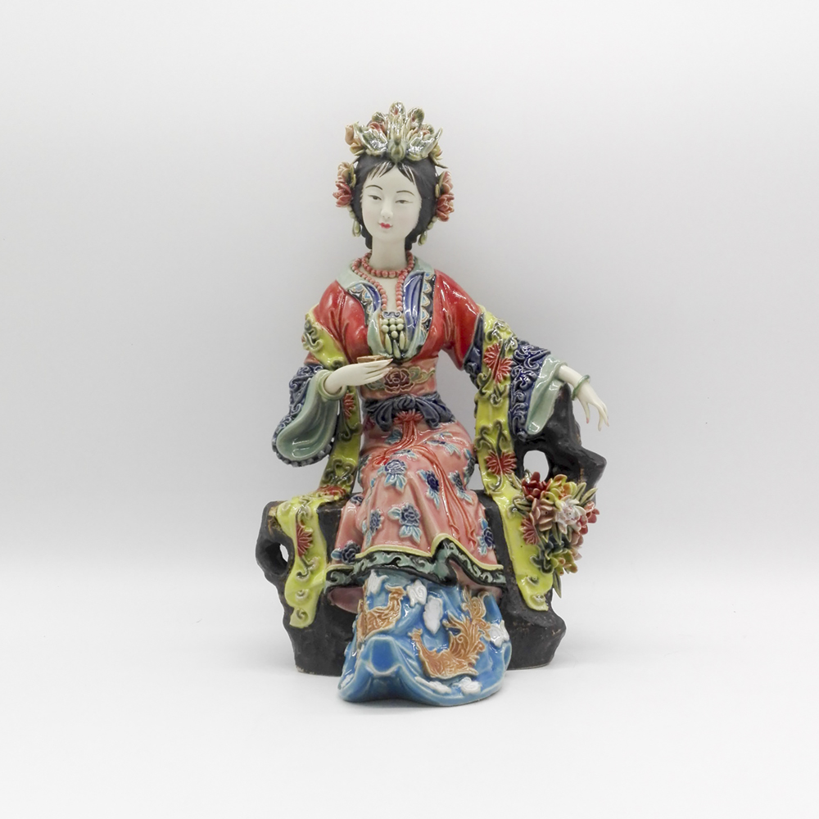
Критерий эффективности
Критерий нашей эффективности – результаты теста, который мы провели у двух 7 классов. У нас получилось 80% правильных ответов, т.е. мы оцениваем себя на 5.
Китайская статуэтка из фарфора

